Slide 1
Мифы Древней Греции
Подвиги Геракла

Slide 2
Происхождение Геракла
Самый популярный из греческих героев, сын Зевса и Алкмены, Геракл проживал себе в лесах Киферона, но ревнивая и злопамятная богиня Гера, зевсова законная жена, никак не могла забыть о неверности мужа и наслала на Геракла ужасную напасть – он потерял разум и убил своих детей.
Дельфийский оракул, к которому он обратился, чтобы узнать, как искупить своё преступление, велел ему 12 лет служить Эврисфею и выполнять все его приказания, после чего герой станет бессмертным. На службе у Эврисфея Геракл совершил 12 подвигов.

Slide 3
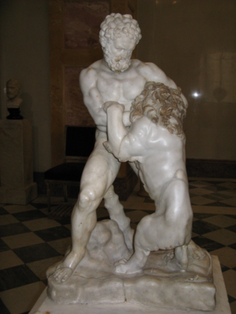
Геракл и Немейский лев
Эврисфей приказал Гераклу убить чудовищного льва. Его логово находилось в огромной пещере. Геракл пустил в него три стрелы, но все они отскочили от его шкуры. Лев бросился на Геракла. Громовым ударом обрушилась палица на голову льва. Лев упал, и Геракл задушил его.
Убитого льва Геракл принес в Микены.
Первый подвиг

Slide 4
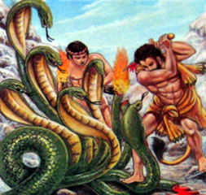
Геракл и лернейская гидра
Жила гидра в болоте около города Лерны, она уничтожала целые стада и опустошала все окрестности.
Борьба с девятиголовой гидрой была опасна потому, что одна из голов ее была бессмертна.
Отправился в путь к Лерне Геракл с сыном Ификла Иолаем. Геракл начал срубать головы гидре, но у неё вырастали новые.
Иолай зажёг часть ближней рощи и горящими стволами деревьев прижигал гидре шеи, с которых Геракл сбивал своей палицей головы.
Новые головы перестали вырастать у гидры.
Наконец и бессмертная голова слетела. Чудовищная гидра была побеждена и рухнула мертвой на землю.
Затем рассёк великий герой тело гидры и погрузил в ее ядовитую желчь свои стрелы, чтобы они стали отравленными
Второй подвиг

Slide 5
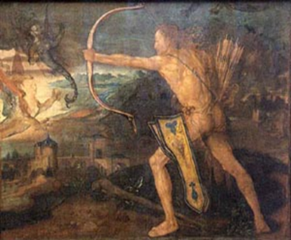
Геракл и стимфалийские птицы
Стимфалийские птицы жили в окрестностях города Стимфала. Они нападали на животных и на людей и разрывали их своими медными когтями и клювами.
Перья этих птиц были из твердой бронзы, и птицы, взлетев, могли ронять их, подобно стрелам, на того, кто вздумал бы напасть на них.
На помощь герою пришла воительница Афина-Паллада.
Она дала Гераклу два медных тимпана, их выковал бог Гефест, и велела Гераклу встать на высоком холме у того леса, где гнездились стимфалийские птицы, и ударить в тимпаны; когда же птицы взлетят - перестрелять их из лука.
Геракл встал на высоком холме у того леса, где гнездились стимфалийские птицы, и ударил в тимпаны. Когда же птицы взлетели, стал разить птиц своими смертоносными стрелами. В страхе улетели они за пределы Греции.
Третий подвиг

Slide 6
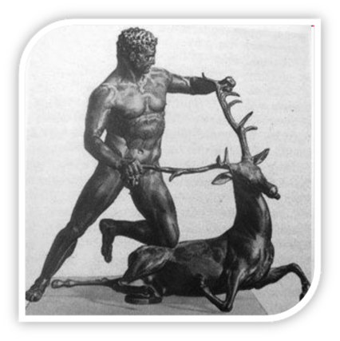
Геракл и Керинейская лань
Эврисфей знал, что в Аркадии живет чудесная керинейская лань, посланная богиней Артемидой в наказание людям.
Лань эта опустошала поля.
Эврисфей послал Геракла поймать ее и велел ему живой доставить лань в Микены.
Эта лань была необычайно красива, рога у нее были золотые, а ноги медные.
Целый год преследовал Геракл керинейскую лань,
и только в Аркадии ему удалось ее настигнуть . Даже после столь долгой погони не потеряла она сил.
Отчаявшись поймать лань, Геракл прибег к своим не знающим промаха стрелам.
Он ранил златорогую лань стрелой в ногу, и только тогда удалось ему поймать ее.
Артемида простила Гераклу его вину.
Великий герой принес живой в Микены керинейскую лань и отдал ее Эврисфею.
Четвертый подвиг

Slide 7
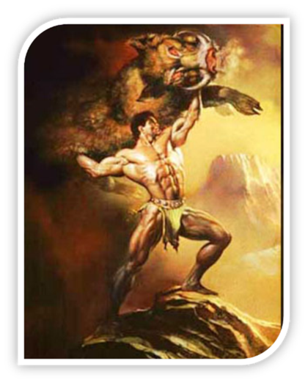
Геракл и Эриманфский кабан
Кабан, обладавший чудовищной силой, жил на горе Эриманфе и опустошал окрестности города Псофиса.
Долго преследовал кабана Геракл, и, наконец, загнал его в глубокий снег на вершине горы.
Кабан увяз в снегу, а Геракл, бросившись на него, связал его и отнес живым в Микены.
Когда Эврисфей увидал чудовищного кабана, то от страха спрятался в большой бронзовый сосуд.
Пятый подвиг

Slide 8
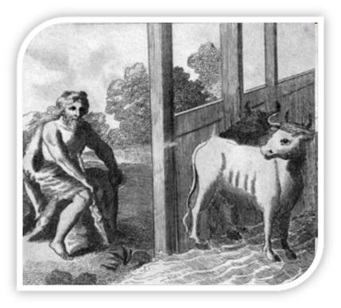
Геракл и скотный двор царя Авгия
Бог солнца дал своему сыну неисчислимые богатства. Особенно многочисленны были стада Авгия.
Геракл предложил Авгию очистить в один день весь его громадный скотный двор, если он согласится отдать ему десятую часть своих стад.
Авгий согласился.
Геракл сломал с двух противоположных сторон стену, окружавшую скотный двор, и отвел в него воду двух рек, Алфея и Пенея.
Вода этих рек в один день унесла весь навоз со скотного двора, а Геракл опять сложил стены.
Выражение «авгиевы конюшни» означает запущенное, неубранное место.
Шестой подвиг

Slide 9
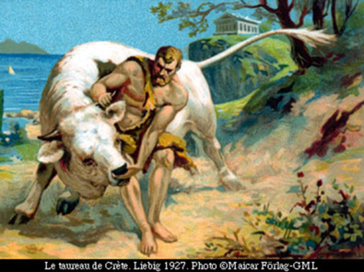
Геракл и Критский бык
Этого быка царю Крита Миносу послал Посейдон, чтобы тот принёс быка ему в жертву.
Но Минос оставил его в своем стаде, а в жертву Посейдону принес одного из своих быков.
Посейдон разгневался и наслал на быка бешенство.
По всему острову носился бык и уничтожал все на своем пути.
Великий Геракл поймал быка и укротил. Затем он сел на широкую спину быка и переплыл на нём через море с Крита на Пелопоннес.
Седьмой подвиг

Slide 10
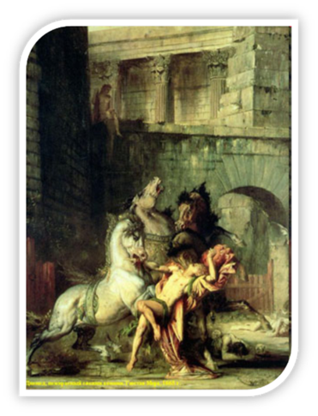
Геракл и кони Деомеда
Царь Диомед имел коней дивной красоты и силы.
Они были прикованы железными цепями в стойлах, так как никакие путы не могли удержать их.
Герой завладел конями Диомеда и увел их на свой корабль.
Затем он вступил в бой с Диомедом. Побежден был Диомед и пал в битве.
Коней же Геракл привел к Эврисфею, а тот велел выпустить их на волю.
Дикие кони убежали в горы и там были растерзаны зверями.
Восьмой подвиг

Slide 11
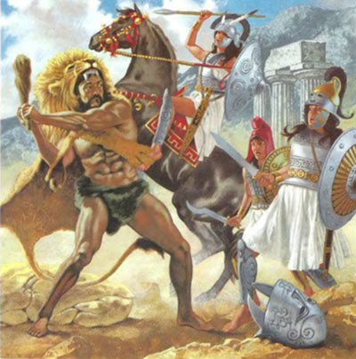
Геракл и Пояс Ипполиты
Этот пояс подарил Ипполите бог войны Арес, и она носила его как знак своей власти над всеми амазонками.
Дочь Эврисфея, Адмета, хотела непременно иметь этот пояс.
Ипполита уже была уже готова добровольно отдать герою пояс, но великая Гера, желая погубить ненавистного ей Геракла, приняла вид амазонки, вмешалась в толпу и стала убеждать воительниц напасть на войско Геракла. Напали амазонки на Геракла и его спутников, завязался бой, и многие воины были убиты.
Но Геракл отразил нападение амазонок.
Побеждены были грозные воительницы, их войско обратилось в бегство, многие из них пали от рук преследовавших их героев.
Заключили мир амазонки с Гераклом. Ипполита купила свободу могучей Меланипы ценой своего пояса.
Девятый подвиг

Slide 12
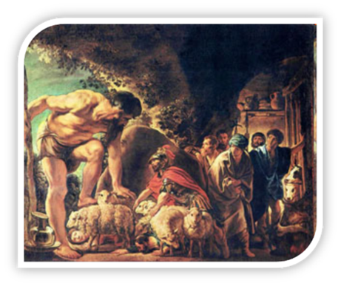
Геракл и Коровы Гериона
Гераклу, чтобы похитить стадо коров пришлось сражаться с Герионом. Герион был чудовищным великаном: он имел три туловища, три головы, шесть рук и шесть ног. Тремя щитами прикрывался он во время боя, три громадных копья бросал он сразу в противника.
Гераклу помогла великая воительница Афина-Паллада.
Грозно взмахнул Геракл своей всесокрушающей палицей, как молнией, поразил ею герой Гериона, и бездыханным трупом упал на землю трехтелый великан.
С большим трудом Геракл пригнал коров к Эврисфею в Микены.
Десятый подвиг

Slide 13
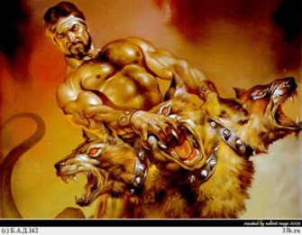
Геракл и Кербер
Геракл должен был спуститься в мрачное царство Аида и привести к Эврисфею стража подземного царства, ужасного адского пса Кербера.
Три головы было у Кербера, на шее у него извивались змеи.
Много ужасов видел на пути Геракл; наконец, он предстал пред троном Аида.
С восторгом смотрели властитель царства умерших и жена его Персефона на великого сына громовержца Зевса, спустившегося в царство мрака и печалей.
Аид сказал герою, что исполнит его просьбу; но он должен без оружия укротить Кербера.
Геракл обхватил своими руками, крепкими, как сталь, шею Кербера. Грозно завыл пес Аида; все подземное царство наполнилось его воем.
Геракл укротил его и повел из царства мрака в Микены.
В ужас пришел трусливый Эврисфей при одном взгляде на страшного пса.
Геракл вернул Аиду его страшного стража Кербера.
Одиннадцатый подвиг

Slide 14
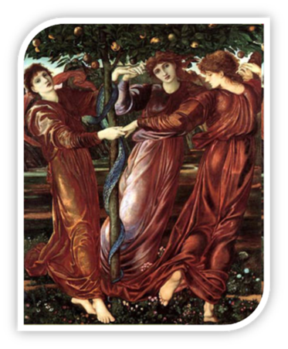
Геракл и Яблоки Гесперид
Геракл должен был отправиться к великому титану Атласу, который держит на плечах небесный свод, и достать из его садов, за которыми смотрели дочери Атласа геспериды, три золотых яблока.
Атлас предложил герою встать на его место, пока тот ходит за яблоками..
Геракл согласился. Он встал на место Атласа.
Невероятная тяжесть опустилась на плечи сына Зевса. Он напряг все свои силы и удержал небесный свод.
Он согнулся под тяжестью неба, его мускулы вздулись, как горы, но нечеловеческие силы и помощь богини Афины дали ему возможность держать небесный свод до тех пор, пока не вернулся Атлас с тремя золотыми яблоками..
Двенадцатый подвиг

